Slide 1

Der Kinder-Schutz betrifft uns alle – auch in Schulen! Überlegungen eines Kinderschützers und Vaters
23.10.2017
Mag. Martin Schölzhorn

Slide 2
Beratungsstellen des Tiroler Kinderschutzes:
Kinderschutzzentrum Innsbruck: Museumstraße 11, 2.Stock 6020 Innsbruck. Telefon: 0512 583 757Fax: 0512 583 757-15 Email: innsbruck@kinderschutz-tirol.at www.kinderschutz-tirol.at
Kinderschutzzentrum Wörgl: Bahnhofstrasse 53 6300 Wörgl. Telefon und Fax: 05332 721 48 Email: woergl@kinderschutz-tirol.at
Kinderschutzzentrum Imst: Stadtplatz 8 6064 Imst. Telefon und Fax: 05412 634 05 Email: imst@kinderschutz-tirol.at
Kinderschutzzentrum Lienz: Amlacherstraße 2 9900 Lienz. Telefon: 04852 714 40 Fax: 04852 71138 Email: lienz@kinderschutz-tirol.at

Slide 3
Angebote der Kinderschutzzentren:
Beratung (Kernarbeit: vernetzte Kinderschutzarbeit zur Erstellung von Schutzmaßnahmen und/oder Hilfsmaßnahmen für das betroffene Kind bzw. den betroffenen J.)
Prozessbegleitung (psychosozial/juristisch)
Kinder- und Jugendpsychotherapie
Sozialpädagogischer Kindergruppen
Gewaltpräventionsprojekte in VS

Slide 4

Beratungsinhalte- 2016
Sexuelle Gewalt und Verdacht auf sexuelle Gewalt gegen Kinder und Jugendliche 2861
Physische Gewalt gegen Kinder und Jugendliche 627
Psychische Gewalt gegen Kinder und Jugendliche 417
Psychische Probleme 130
Familiensystem/ Scheidung/Trennung 318
Psychosoziale Probleme 264
Täterarbeit 51
Vernachlässigung 113
Sonstige Themen 144
Gesamtsumme 4925

Slide 5
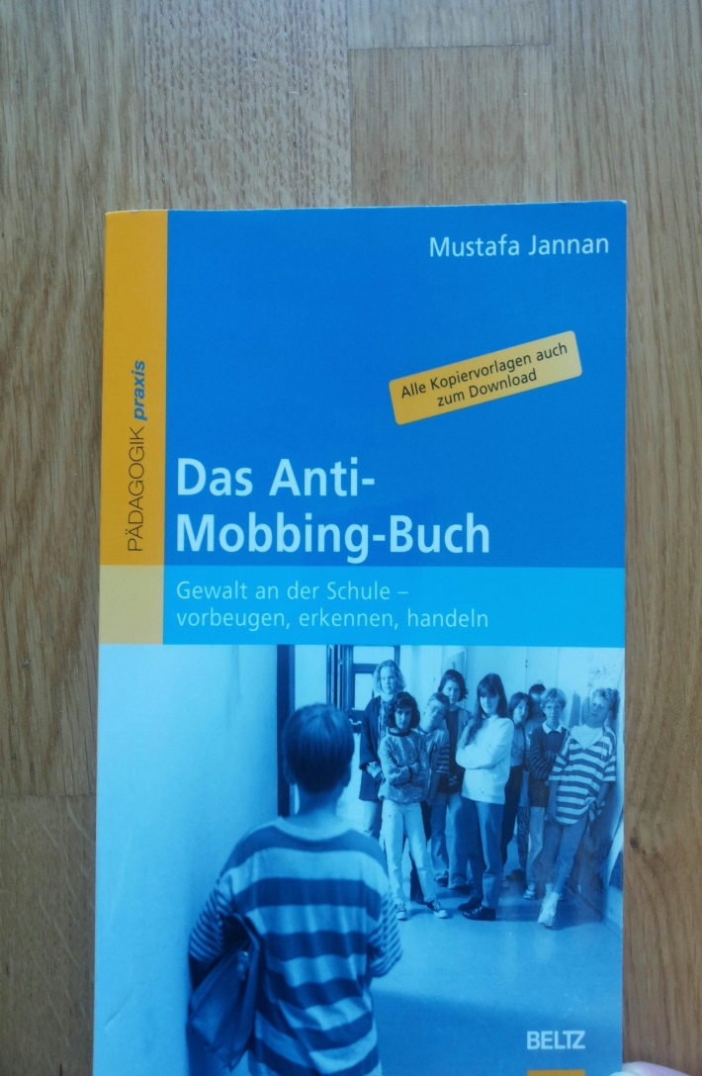
Unüberschaubare Fachliteratur…ein Buch unter vielen…von Mustafa Jannan:

Slide 6
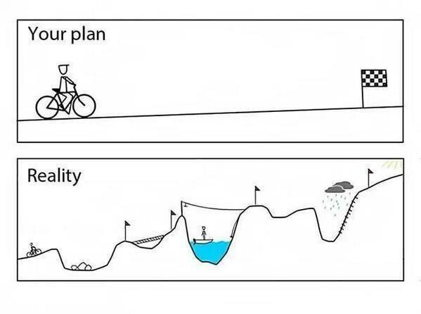
Theorie-Praxis-Diskrepanz:

Slide 7
Beispiele für Formen schulischer Gewalt
Beschimpfen, beleidigen, kritisieren, übertriebenes Nachäffen, auslachen, Verbreiten von Gerüchten (auch über elektronische Medien), anschreien, bedrohen
Zusammenarbeit verweigern, wegschauen, abwenden, Ausschluss bei Spielen
Schubsen, schlagen, sexuelle Belästigung oder Übergriffe, Sachen werden versteckt, Sachen werden zerstört
Erpressung, Hausaufgaben abverlangen, erniedrigende Handlungen, Aufnahme von Attacken auf Video…u.a.m.

Slide 8
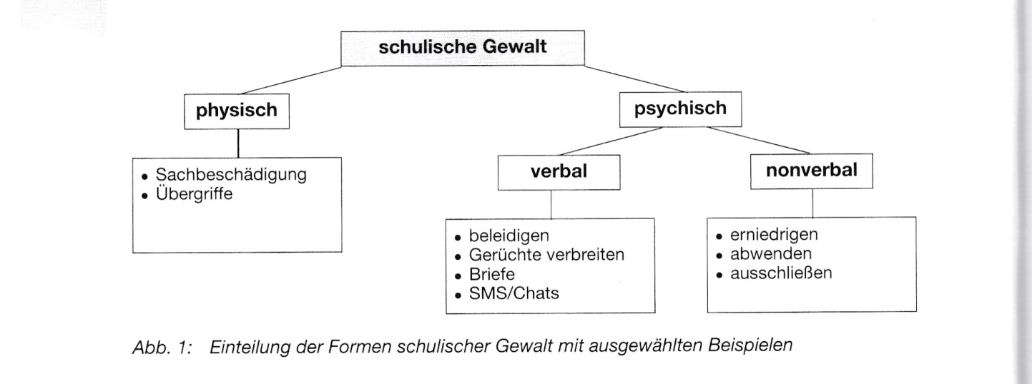
Welche Gewaltformen können in Schulen unterschieden werden?

Slide 9
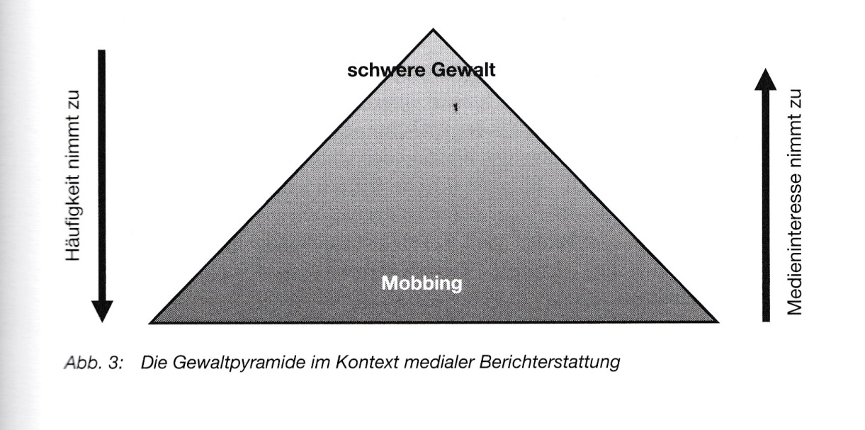
Gewalt und Mobbing – Versuch einer Differenzierung

Slide 10
Gewaltdynamik…Dramatisierende vs. Bagatellisierende Reaktionen der Erwachsenen…
Dramatisierung:
  Identifikation mit dem „Opfer“ und/oder den eigenen „Opferanteilen“
  Hohe Emotionalisierung, Empörung, Schutzimpulse
  Gefühle und Bedürfnisse des Kindes/Jugendlichen werden übersehen
  Zu schnelle Übernahme der Verantwortung; Drang zu übereiltem, schnellem Handeln und zu sofortigem Eingriff in das Geschehen
  Abwertung des gewaltausübenden Kindes
  Gefahr von Spaltungsprozessen

Slide 11
Bagatellisierung:
  Identifikation mit dem gewaltausübenden Kind/Jugendlichen bzw. dem eigenen „Täteranteil“
  Gleichgültigkeit, Verharmlosende Haltung gegenüber dem gewaltbetroffenen Kind
  Angst vor öffentlichen Bewertungen („hysterisches Getue“)
  …eigene Überlastung (z.B.), daher abwehrende Haltung

Slide 12
Gefahr der Festschreibung der Täter bzw. Opfer-Rolle:
Abwertung dem gewaltausübenden Kind gg.
Ausgrenzung, Sanktionen, Kontrolle
Stigmatisierung, Gefahr der „Täterrolle“
Konfliktbearbeitung nicht möglich
Parteilichkeit der Eltern
Identifikation mit dem betroffenen Kind
Schutz steht im Vordergrund
„schwaches Opfer“
Differenzierter Blick ist nicht mehr möglich
Unpassende Konsequenzen…
SPALTUNG: „BÖSE“
SPALTUNG: „GUT“

Slide 13
Welche Kinder kommen vermehrt in die Opfer-Rolle:
Passiver Anteil:
  Sie sind körperlich eher schwächer als der Durchschnitt
  Sie sind von ihrer Persönlichkeit her eher ängstlich, unsicher, tendenziell sensibler und vorsichtig
  In der Klasse sind sie oft still
  Sie reagieren auf Angriffe eher mit Weinen und Rückzug, sie wehren sich nicht
  Sie kommen manchmal aus überbehüteten Familienstrukturen
  Sie haben oft ein schwaches Selbstwertgefühl und geben sich daher manchmal selbst Schuld an der Situation

Slide 14
Provozierender Anteil:
  Sie sind ängstlich und aggressiv
  Sie haben Konzentrationsprobleme und wirken hyperaktiv
  Sie sind leicht reizbar und auch kränkbar
  Sie spielen sich häufiger in den Vordergrund
  Sie werden von einem Großteil der Klasse abgelehnt

Slide 15
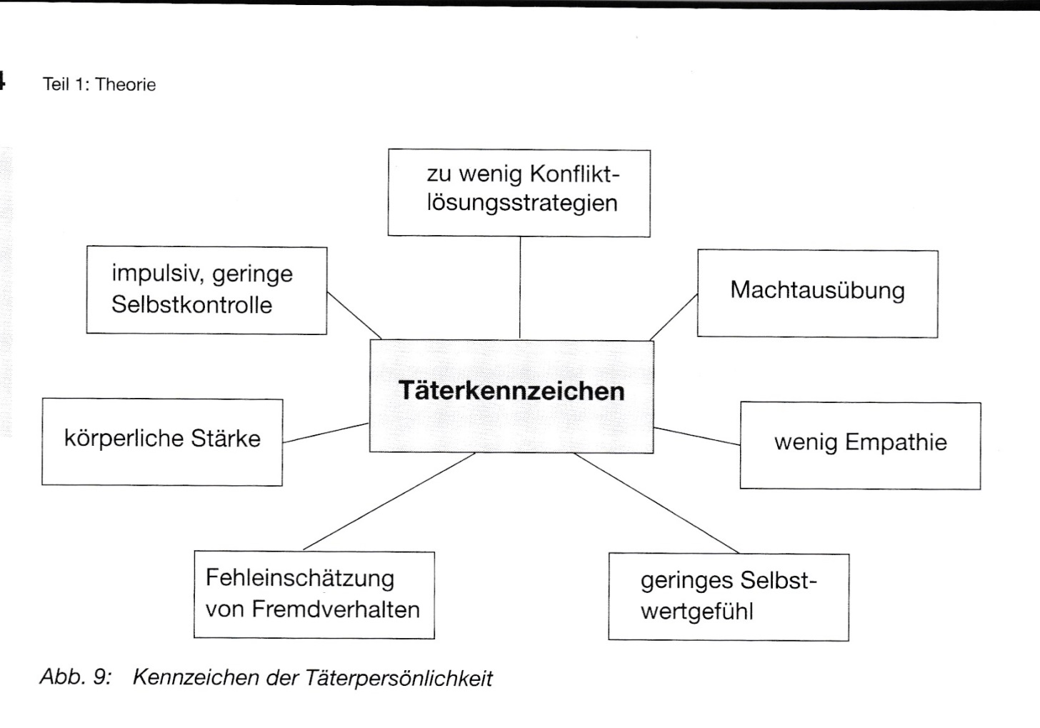
Kennzeichen von gewaltausübenden SchülerInnen…

Slide 16
Gewalt an Kindern mit Behinderungen
Artikel von Mag. Petra Flieger:
https://www.gewaltinfo.at/themen/2016_08/gewalt-an-kindern-mit-behinderungen.php

Slide 17
Erklärungsmodelle (Flieger 2016):
Mangelndes Wissen über Behinderungen
Soziale Isolation und Aussonderung
TäterInnen betrachten behinderte Kinder als „leichte“ Ziele
Überlastung der Eltern und mangelnde Unterstützung
Überlastetes und unqualifiziertes Personal

Slide 18
Risikofaktoren für SchülerInnen mit Behinderungen – einige Überlegungen…
…in vielen Lebensbereichen fremddominiert und zur Regelbefolgung erzogen
…eingeschränkte Kommunikationsfähigkeiten bzw. auch soziale Kompetenzen
…z.T. nicht angepasstes Verhalten in der Klassengemeinschaft, unangemessene soziale Fertigkeiten
Mangel an Wissen über Abwehrstrategien
…geringe Selbstsicherheit

Slide 19
…geringe zugeschriebene Glaubwürdigkeit
…Probleme beim Berichten von Vorfällen (Vokabular, Gedächtnisspeicherung und- abruf)
…großer Wunsch nach Zuwendung
Riskante Betreuungsstrukturen in Familien und institutionelle Risiken, wie z.B. Isolation, Überlastung, unqualifiziertes Personal, fehlendes Beschwerdemanagement

Slide 20
Stopp Mobbing – was können wir tun?
Aus Sicht der Schule…
Aus Sicht der Eltern und/oder nahen Bezugspersonen
Aus Sicht einer verantwortungsvollen Kooperation

Slide 21
Perspektive der Schule (1):
Eine pädagogische Haltung, die Signale gegen Abwertung, Übergriffe und Mobbing in der Klasse setzt (http://selbstlaut.org/)
ZENTRALE FRAGE IST:
  Wie kann Nicht-Abwertung bzw. ein möglichst diskriminierungsfreier Raum in der Klasse gelingen und damit ein Ort geschaffen werden, an dem die Kinder sich im Rahmen der schulischen Möglichkeiten angstfrei bewegen können. Nur so lässt sich präventiv gegen Mobbing und auch anderen Gewaltformen unter Kindern arbeiten

Slide 22
Perspektive der Schule (2):
Die Reaktion der Lehrkräfte ist entscheidend für die Verfestigung oder Auflösung einer Mobbing-Situation (Mustafa Jannan, 2008):
  Bewusstheit der eigenen Haltung
  Hinsehen, Wahrnehmen und/oder Aussagen der betroffenen Kinder ernst nehmen (Bagatellisierung vs. Dramatisierung)
  Klare Position beziehen (WICHTIG: Interventionen so früh als möglich setzen)
  Handlungsplan

Slide 23
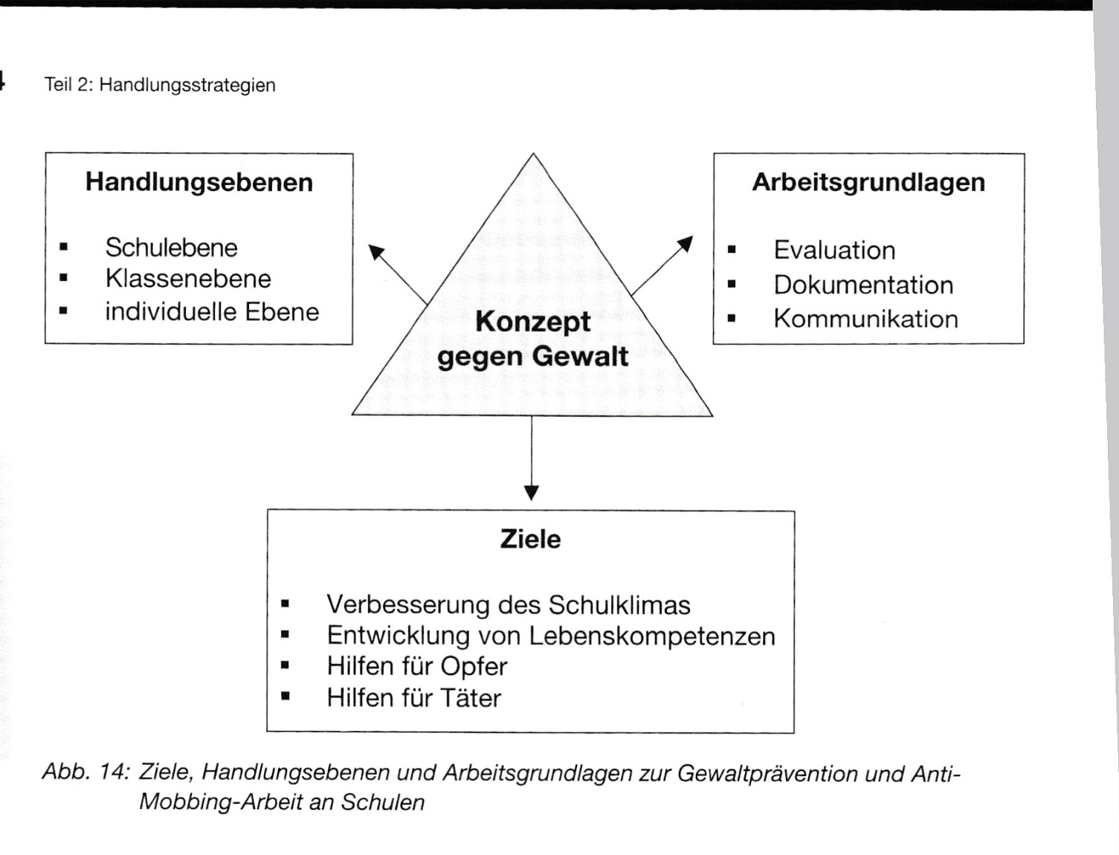
Perspektive der Schule (3):

Slide 24
Empowerment – Was ist für Eltern damit gemeint? (http://www.empowerment.de/grundlagen)
Der historische Ursprung von Empowerment liegt in der Schwarzen Bürgerrechtsbewegung der 60er Jahre
Das Wort bedeutet für mich als Vater „Kraft“, „Macht“ oder auch „Fähigkeit“, Wege zu finden, die für meinen Sohn und mich begehbar sind
„Empowered“ bedeutet die Freiheit, als Selbst existieren zu können, ohne sich von außen herangetragenen Handlungszwängen und Kategorien zu beugen. Es bedeutet, ohne Kategorisierungen existieren zu können. Empowered bedeutet: Ich kann ICH sein – egal was Du von mir denkst. Es bedeutet Befreiung“ (Nissir- Shahnian 2013)

Slide 25
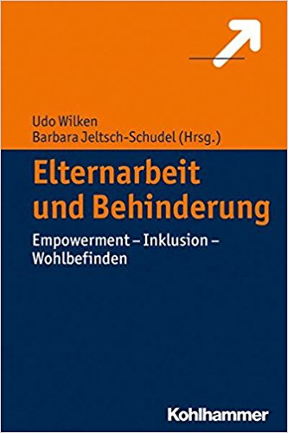

Slide 26
Das Empowerment Konzept, nach meinem Verständnis:
„Wesentliches Element des Empowerment- Prozesses ist, sich von den Vorurteilen in den Köpfen der anderen zu befreien, die eigenen Stärken wahrzunehmen, diskriminierende Verhaltensformen gegenüber unserem beeinträchtigten Kind mit kritischer Distanz zu sehen und nicht zu verinnerlichen. Als Gegenerfahrung brauchen wir als Familie vorurteilsfreie Räume, in denen das Kind als Mensch akzeptiert ist“.

Slide 27
Perspektive der Eltern (1):
Empowerment (von engl. empowerment = Ermächtigung, Übertragung von Verantwortung) als Erziehungshaltung für Eltern von Kindern/Jugendlichen mit Behinderungen: Bedeutung für mich als Vater
  Selbstreflexion: welche Einstellungen zum Thema Behinderung, Leistung, Gewalt, Werte und Erwartungen an ihre Kinder allgemein habe ich, welche sind von meiner Herkunftsfamilie übernommen, mit welchen Botschaften?
  Was ist für mich hilfreich und was nicht? Welche Erziehungshaltung will ich mir neu aneignen?

Slide 28
Perspektive der Eltern (2):
Die Familie ist der Ort, an dem das Kind Liebe und Akzeptanz erfahren kann
Fördern Sie die persönlichen Stärken ihrer Kinder (Wichtig: Selbstbild mit den Kindern zu entwickeln, in dem die „Beeinträchtigungen“ Platz haben dürfen)
Bauen Sie eine Vertrauensebene zu ihren Kindern auf, damit sie von möglichen Mobbingerfahrungen erfahren
Vertrauen Sie dem Gefühl ihrer Kinder, nehmen Sie sich Zeit und hören sie zu
Unterstützen Sie ihre Kinder aktiv im Falle von Gewalt-Mobbing-erfahrungen – („…es liegt am Anderen…nicht Du bist schuld“/welche Art von “Wehrhaftigkeit“ ist für Ki möglich zu lernen)

Slide 29
Kooperation: was ist damit gemeint?
Bei allen Formen von Gewalt ist aus Sicht des Kinderschutzes ein gemeinsames Vorgehen bezüglich der Schutzmaßnahmen hilfreich
Kinderschutz erfordert das Tragen von „gemeinsamer Verantwortung“ (vs. „unorganisierte Verantwortungslosigkeit“)

Slide 30
Kooperation:
Schule
Eltern
Diskriminierungsfreie Räume für Kinder und Jugendliche
Andere Profes-sionelle, HelferInnen

Slide 31

Vielen Dank
für ihre Aufmerksamkeit!

